Slide 1
问题一：LC电路的振荡特性
课堂上曾讨论过LCR串联电路的振荡特性，现在我们来分析一组实验数据。电路如右下图所示。电容C，电感L和电阻R串联起来，外加驱动电压通过示波器的第一通道读取（CH1）；电容两端的电压通过示波器的第二通道读取（CH2）
实验数据在本次作业相关的Excel文件中，请打开Excel文件（文件名：LC 电路 振荡衰减 数据，注意相应的示波器截屏图名为：LC 电路 振荡衰减 截屏）。第A列数据名为X，这表示的是每个数据点采集的时间。0为时间零点，1为时间1微秒（注意，第E列数据Increment下面写的“1.00E-06”表示的就是每两个相邻数据点采集的时间差为1.00E-06秒，也即1微秒）。
第二列数据名为CH1，单位是Volt，它表示的是外加驱动电压。可以看到它是一个方波电压。
V
测量到电容两端的电压CH2
第三列数据名为CH2，单位是Volt，它表示的是测量到的电容两端的电压。可以看到，当外加电压从负变到正时，对电容两端的电压引发了一个衰减的振荡。这一行为正是讲义上所描述的阻尼谐振子在没有外加驱动时振幅衰减的过程。
电感L
电阻R
电容C
V
电源电压CH1

Slide 2
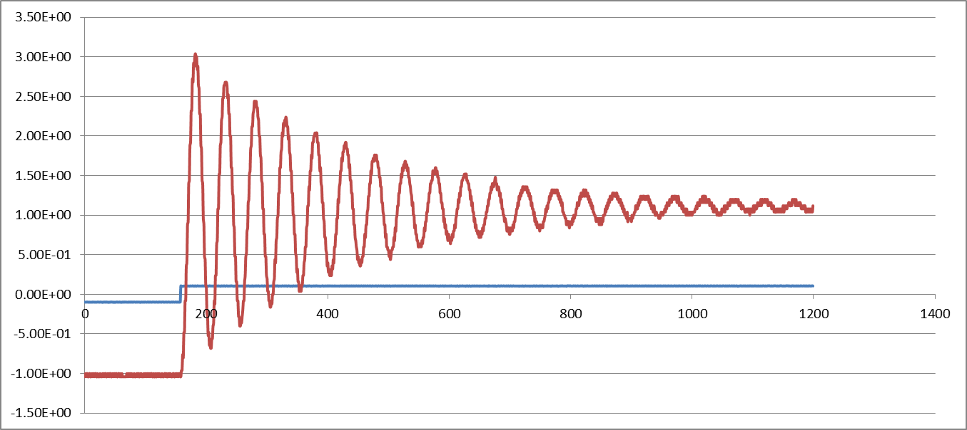
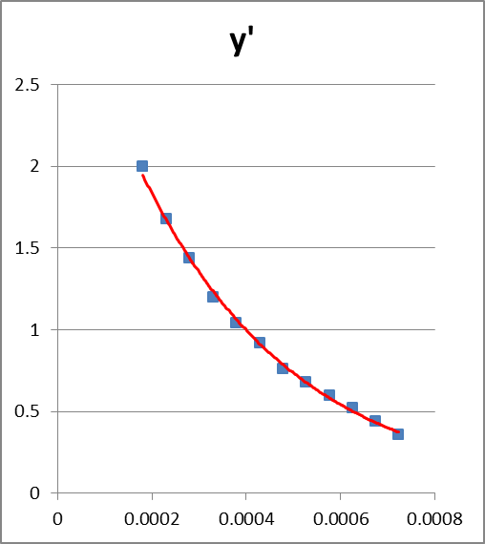
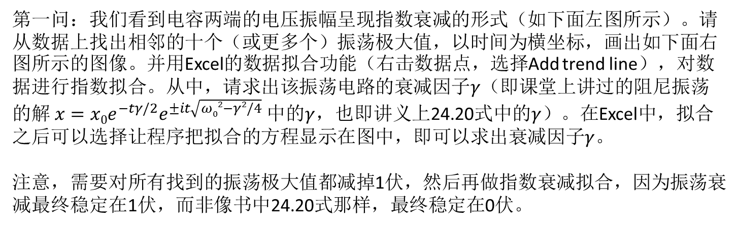
第一问：我们看到电容两端的电压振幅呈现指数衰减的形式（如下面左图所示）。请从数据上找出相邻的十个（或更多个）振荡极大值，以时间为横坐标，画出如下面右图所示的图像。并用Excel的数据拟合功能（右击数据点，选择Add trend line），对数据进行指数拟合。从中，请求出该振荡电路的衰减因子$γ$（即课堂上讲过的阻尼振荡的解 $x=x0e^{−tγ/2}e^{±it\sqrt{ω02−γ2/4}}$中的$γ$，也即讲义上24.20式中的$γ$）。在Excel中，拟合之后可以选择让程序把拟合的方程显示在图中，即可以求出衰减因子$γ$。
注意，需要对所有找到的振荡极大值都减掉1伏，然后再做指数衰减拟合，因为振荡衰减最终稳定在1伏，而非像书中24.20式那样，最终稳定在0伏。
振荡极大值对应的电压
时间

Slide 3
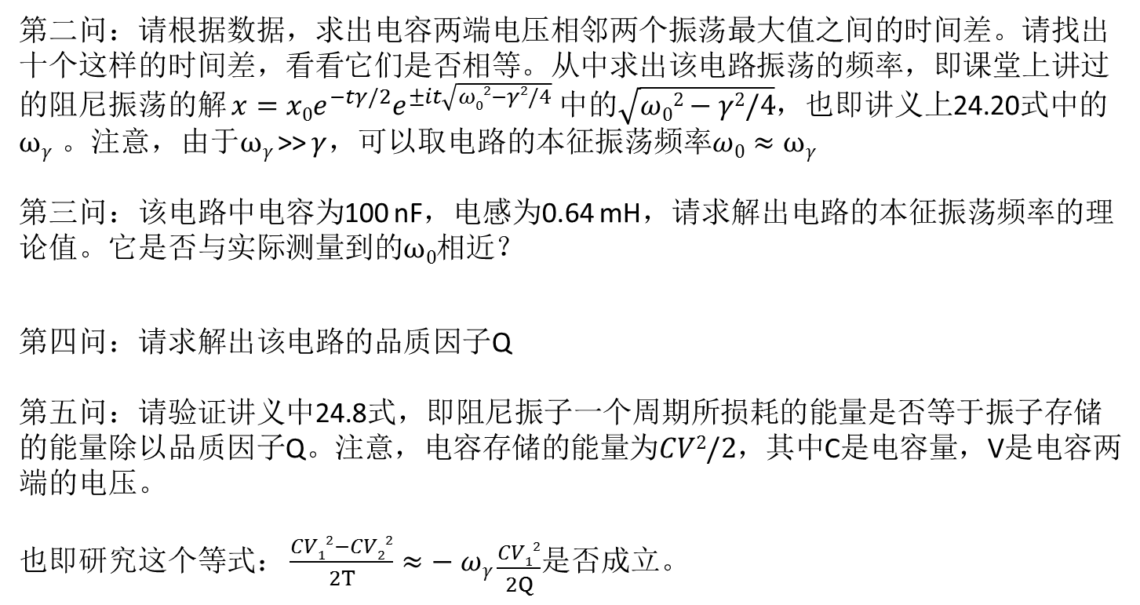
第二问：请根据数据，求出电容两端电压相邻两个振荡最大值之间的时间差。请找出十个这样的时间差，看看它们是否相等。从中求出该电路振荡的频率，即课堂上讲过的阻尼振荡的解 $x=x0e^{−tγ/2}e^{±it\sqrt{ω02−γ2/4}}$中的$\sqrt{ω02−γ2/4}$，也即讲义上24.20式中的$ωγ$ 。注意，由于$ωγ$>> $γ$，可以取电路的本征振荡频率$ω0≈ωγ$
第三问：该电路中电容为100 nF，电感为0.64 mH，请求解出电路的本征振荡频率的理论值。它是否与实际测量到的$ω0$相近？
第四问：请求解出该电路的品质因子Q
第五问：请验证讲义中24.8式，即阻尼振子一个周期所损耗的能量是否等于振子存储的能量除以品质因子Q。注意，电容存储的能量为$CV2/2$，其中C是电容量，V是电容两端的电压。
也即研究这个等式： $\frac{CV12−CV22}{2T}≈−$ $ωγ\frac{CV12}{2Q}$是否成立。

Slide 4
前面研究了阻尼振荡衰减的过程。在本次作业文件夹中，另外有一个Excel文件（名为：LC 电路 受迫振荡 数据，相应的截屏图为：LC 电路 受迫振荡 截屏），测量了当外电压是一个Sin函数的形式时，电容两端的电压随时间的变化。可以看到，当外加电压为Sin函数时，电容电压也为Sin函数，并且频率与外加电压的频率相同。这正是受迫振动的特点。
（该部分作为了解，无需在作业中解答）

Slide 5
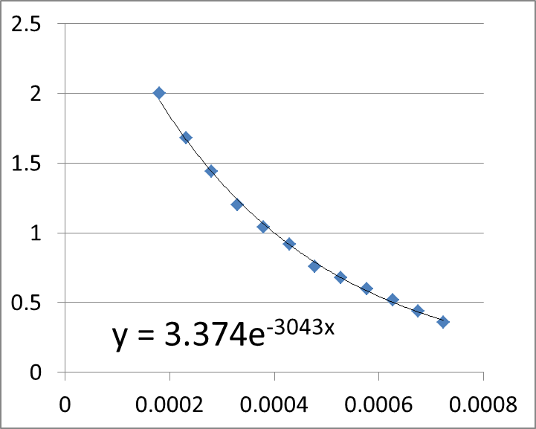
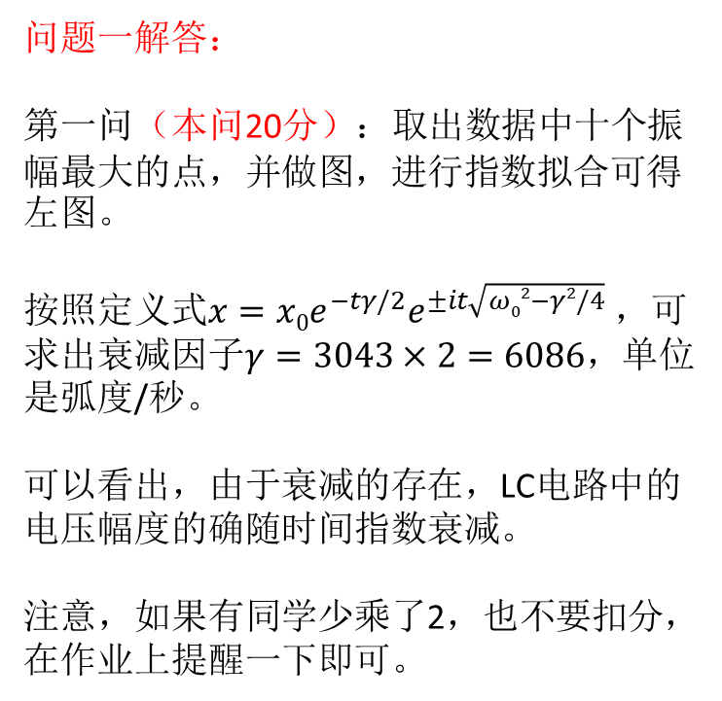
问题一解答：
第一问（本问20分）：取出数据中十个振幅最大的点，并做图，进行指数拟合可得左图。
按照定义式$x=x0e^{−tγ/2}e^{±it\sqrt{ω02−γ2/4}}$，可求出衰减因子$γ=3043×2=6086$，单位是弧度/秒。
可以看出，由于衰减的存在，LC电路中的电压幅度的确随时间指数衰减。
注意，如果有同学少乘了2，也不要扣分，在作业上提醒一下即可。
最大振幅（伏）
时间（秒）

Slide 6
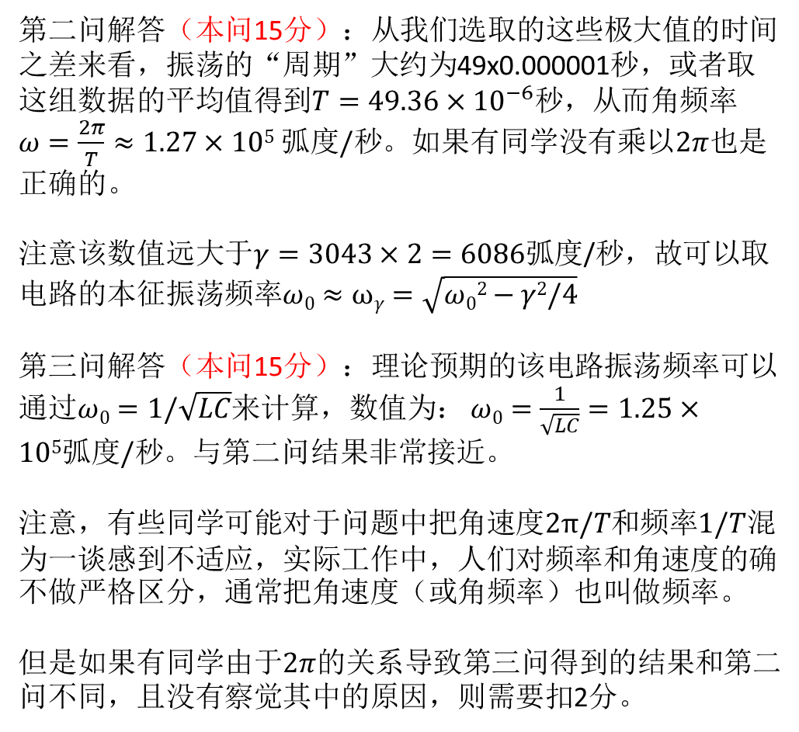
第二问解答（本问15分）：从我们选取的这些极大值的时间之差来看，振荡的“周期”大约为49x0.000001秒，或者取这组数据的平均值得到$T=49.36×10^{−6}秒，$从而角频率$ω=\frac{2π}{T}≈1.27×105 弧度/秒$。如果有同学没有乘以$2π$也是正确的。
注意该数值远大于$γ=3043×2=6086$弧度/秒，故可以取电路的本征振荡频率$ω0≈ωγ=\sqrt{ω02−γ2/4}$
第三问解答（本问15分）：理论预期的该电路振荡频率可以通过$ω0=1/\sqrt{LC}$来计算，数值为： $ω0=\frac{1}{\sqrt{LC}}=1.25×105弧度/秒$。与第二问结果非常接近。
注意，有些同学可能对于问题中把角速度$2π/T$和频率$1/T$混为一谈感到不适应，实际工作中，人们对频率和角速度的确不做严格区分，通常把角速度（或角频率）也叫做频率。
但是如果有同学由于$2π$的关系导致第三问得到的结果和第二问不同，且没有察觉其中的原因，则需要扣2分。
x | period
181 | 50
231 | 49
280 | 50
330 | 49
379 | 50
429 | 49
478 | 49
527 | 50
577 | 50
627 | 48
675 | 49
724

Slide 7
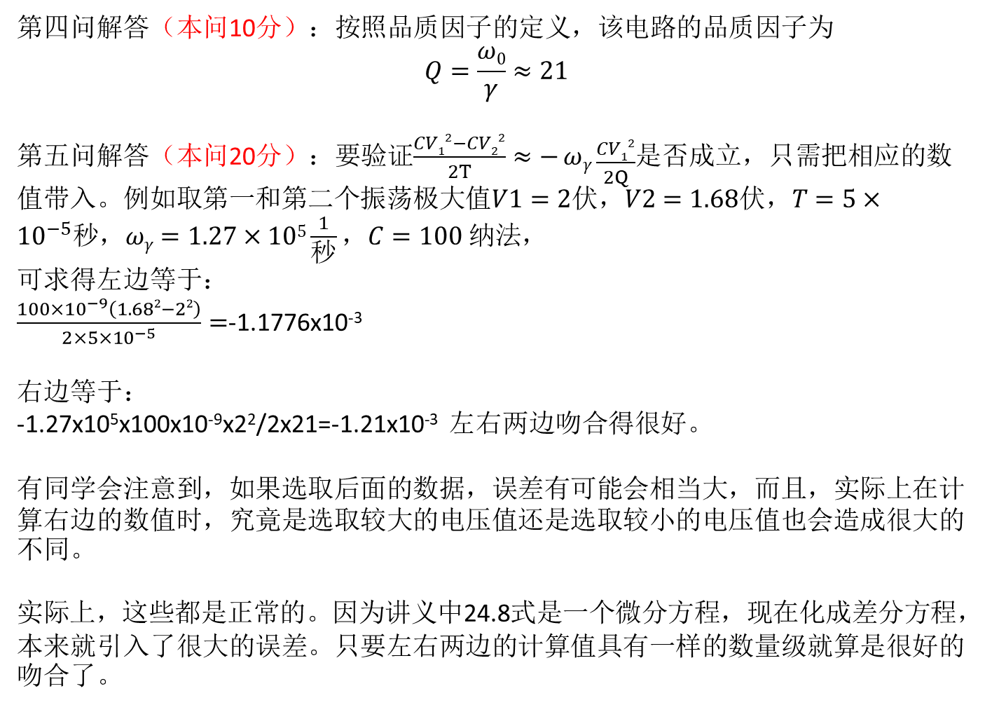
第四问解答（本问10分）：按照品质因子的定义，该电路的品质因子为
$$Q=\frac{ω0}{γ}≈21$$
第五问解答（本问20分）：要验证$\frac{CV12−CV22}{2T}≈−$ $ωγ\frac{CV12}{2Q}$是否成立，只需把相应的数值带入。例如取第一和第二个振荡极大值$V1=2伏，V2=1.68伏，T=5×10^{−5}秒，ωγ=1.27×105\frac{1}{秒}，C=100 纳法$，
可求得左边等于：
$\frac{100×10^{−9}\left(1.682−22\right)}{2×5×10^{−5}}=$-1.1776x10⁻³
右边等于：
-1.27x10⁵x100x10⁻⁹x2²/2x21=-1.21x10⁻³ 左右两边吻合得很好。
有同学会注意到，如果选取后面的数据，误差有可能会相当大，而且，实际上在计算右边的数值时，究竟是选取较大的电压值还是选取较小的电压值也会造成很大的不同。
实际上，这些都是正常的。因为讲义中24.8式是一个微分方程，现在化成差分方程，本来就引入了很大的误差。只要左右两边的计算值具有一样的数量级就算是很好的吻合了。

Slide 8
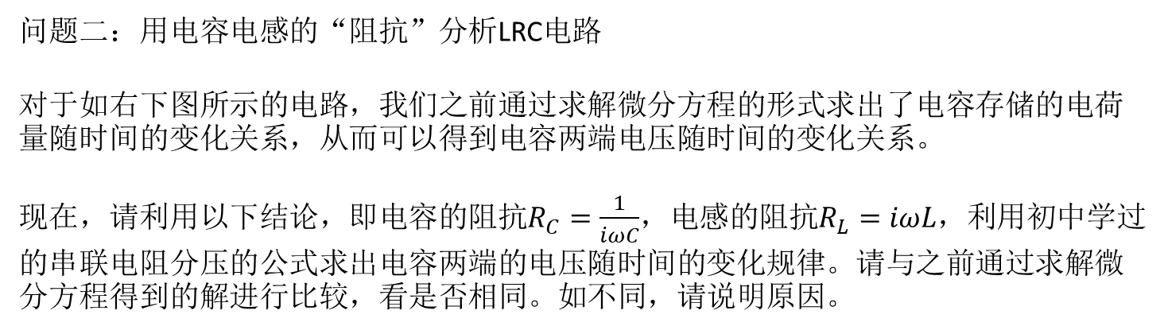
问题二：用电容电感的“阻抗”分析LRC电路
对于如右下图所示的电路，我们之前通过求解微分方程的形式求出了电容存储的电荷量随时间的变化关系，从而可以得到电容两端电压随时间的变化关系。
现在，请利用以下结论，即电容的阻抗$R_{C}=\frac{1}{iωC}$，电感的阻抗$R_{L}=iωL$，利用初中学过的串联电阻分压的公式求出电容两端的电压随时间的变化规律。请与之前通过求解微分方程得到的解进行比较，看是否相同。如不同，请说明原因。
V
测量到电容两端的电压CH2
电感L
电阻R
电容C
V
电源电压CH1

Slide 9
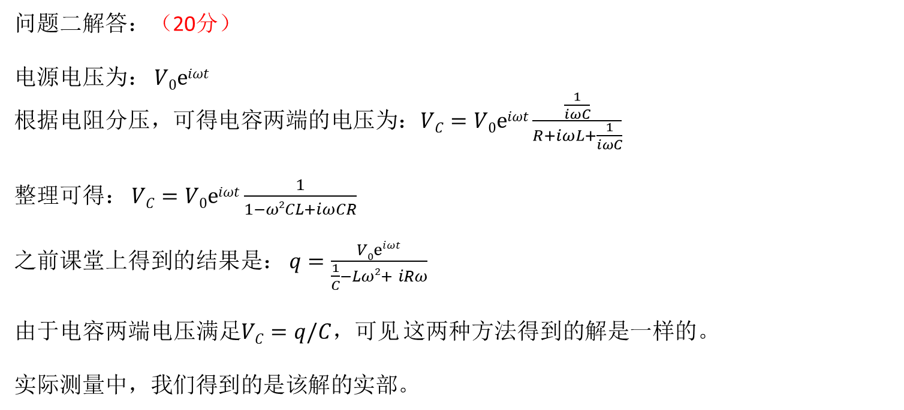
问题二解答：（20分）
电源电压为： $V0eiωt$
根据电阻分压，可得电容两端的电压为：$VC=V0eiωt\frac{\frac{1}{iωC}}{R+iωL+\frac{1}{iωC}}$
整理可得： $VC=V0eiωt\frac{1}{1−ω2CL+iωCR}$
之前课堂上得到的结果是： $q=\frac{V0eiωt}{\frac{1}{C}−Lω2+ iRω}$
由于电容两端$电压满足VC=q/C$，可见 这两种方法得到的解是一样的。
实际测量中，我们得到的是该解的实部。

